Slide 1
과목_학년학기_단원 | suh_0201_02
차시명 | 05 칠교판으로 모양을 만들어 볼까요
파일명 | suh_0201_02_0005
검토 | 담당
 | 김윤희
문서 HISTORY
번호 | 버전 | 문서 작성일 | 내용 비고 | 작성자 (내선번호) | 검토자
1 | V 1.0 | 2021.01.11 | 문서 발생 | 김윤희
2 | V 2.0
3
4
5
6
7
8
9
10
11

Slide 2
학습 단계 | 자료명 | 프레임 수 | 교과서 정보 | 파일명 | 자료 형태
도입 | 이번 시간에 배울 내용 | 1 |  | suh_0201_02_0005_101.html
전 개 | [활동 1] 칠교판 알아보기 | 1 | 수학 42쪽, 수학 익힘 26~29쪽 | suh_0201_02_0005_201.html
 | [활동 2] 두 조각으로 삼각형과 사각형 만들기 | 1 | 수학 43쪽, 수학 익힘 26~29쪽 | suh_0201_02_0005_202.html
 | [활동 3] 세 조각으로 삼각형과 사각형 만들기 | 1 | 수학 43쪽, 수학 익힘 26~29쪽 | suh_0201_02_0005_203.html
 | [활동 4] 칠교판으로 여러 가지 모양 만들기 | 1 | 수학 44~45쪽, 수학 익힘 26~29쪽 | suh_0201_02_0005_204.html
정리 | 핵심 정리 | 1 |  | suh_0201_02_0005_301.html
 | 다음 시간에 배울 내용 | 1 |  | suh_0201_02_0005_302.html
평가 | 확인 문제 | 1 |  | suh_0201_02_0005_401.html
보 충 | 이런 활동을 할 수 있어요. | 1 |  | suh_0201_02_0005_501.html
총 프레임 수 |  | 9

Slide 3
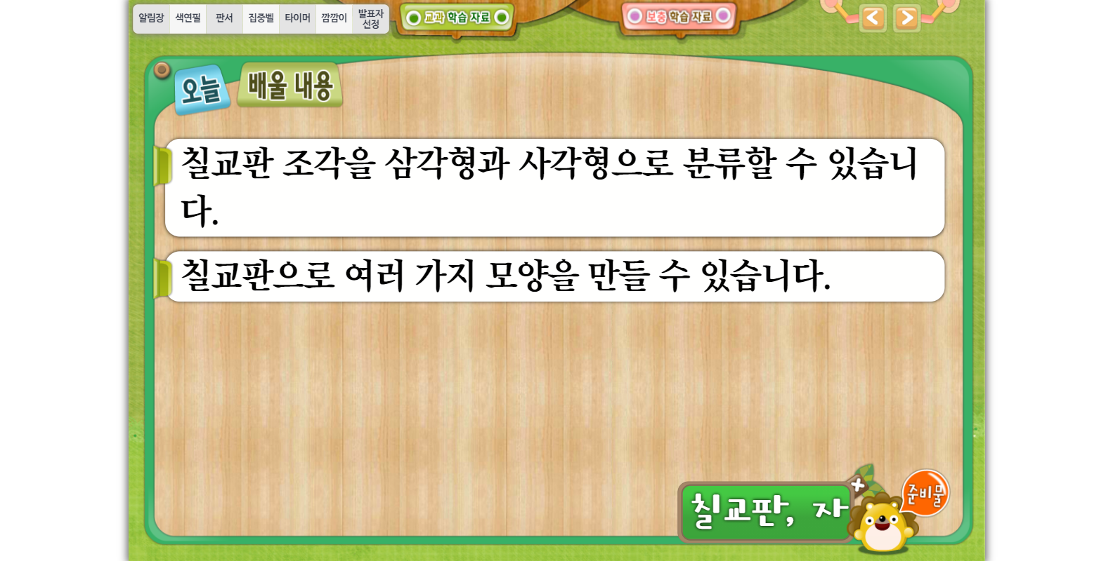
2-1
2. 여러 가지 도형
suh_0201_02_0005_101
05 칠교판으로 모양을 만들어 볼까요
수정사항
suh_0201_02_0005_102.html ->suh_0201_02_0005_101.html 파일명 변경
1 | 이번 시간에는 무엇을 배울까요? 페이지 디자인 수정 http://cdata.tsherpa.co.kr/tsherpa/MultiMedia/Flash/2020/curri/index.html?flashxmlnum=soboro2&classa=A8-C1-62-KK-KA-02-03-04-0-0-0-0&classno=AA_SAMPLE/nproto_sample/DA/nproto_cmn_911_1.html
2 | 우측 상단 텍스트 추가 수학 42~45쪽 수학 익힘 26~29쪽
3
4
5
1
2

Slide 4
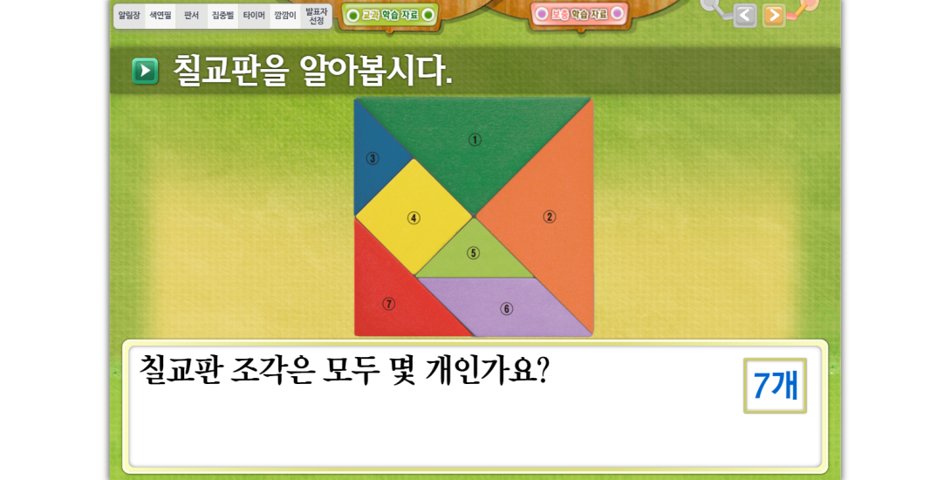
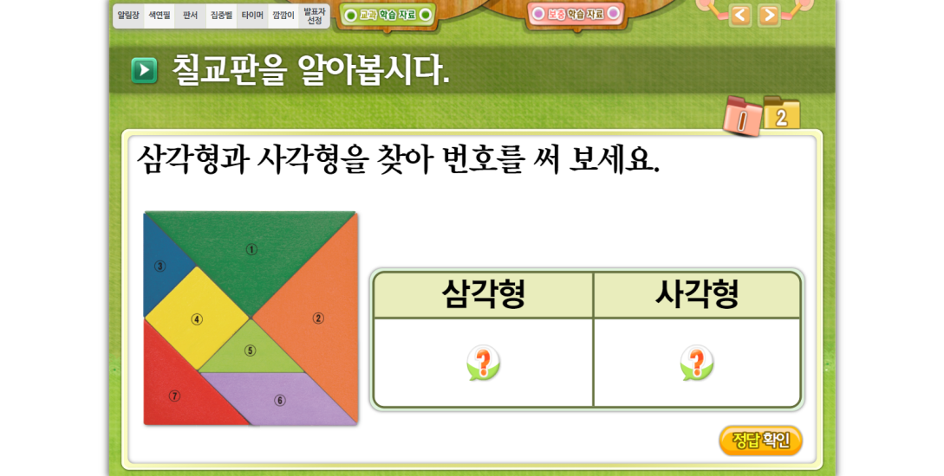
2-1
2. 여러 가지 도형
suh_0201_02_0005_201
05 칠교판으로 모양을 만들어 볼까요
수정사항
기존 개발물 중 suh_0201_02_0005_101.html 과 suh_0201_02_0005_201.html 의 내용을 합쳐서 ->suh_0201_02_0005_201.html 파일로 만듦
1
2
3
4
5

Slide 5


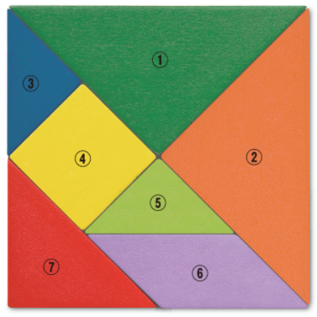

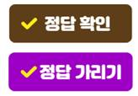
2-1
2. 여러 가지 도형
suh_0201_02_0005_201
05 칠교판으로 모양을 만들어 볼까요
칠교판을 알아봅시다.
수정사항
1 | 칠교판 그림은 기존 개발물과 같은 그림입니다.
2
3
4
5
물음 1
물음 2
물음 3
칠교판 조각은 모두 몇 개 인가요?
7개

Slide 6

2-1
2. 여러 가지 도형
suh_0201_02_0005_201
05 칠교판으로 모양을 만들어 볼까요
칠교판을 알아봅시다.
수정사항
1
2
3
4
5
물음 1
물음 2
물음 3
삼각형과 사각형을 찾아 번호를 써 보세요.
삼각형 | 사각형
①, ②, ③, ⑤, ⑦ | ④, ⑥

Slide 7


2-1
2. 여러 가지 도형
suh_0201_02_0005_201
05 칠교판으로 모양을 만들어 볼까요
칠교판을 알아봅시다.
수정사항
1 | 표 내용 처음부터 보임 (답박스 삭제)
2 | 기존 개발물 내의 그림 그대로 넣어주세요. (전과 캐릭터)
3
4
5
물음 1
물음 2
물음 3
칠교판 조각에는 삼각형과 사각형이 몇 개 있나요?
1
삼각형 | 사각형
①, ②, ③, ⑤, ⑦ | ④, ⑥
2
칠교판에는 삼각형 모양 조각이
개 있어.
5
2
맞아. 그리고 사각형 모양 조각은
개 있어.
2

Slide 8
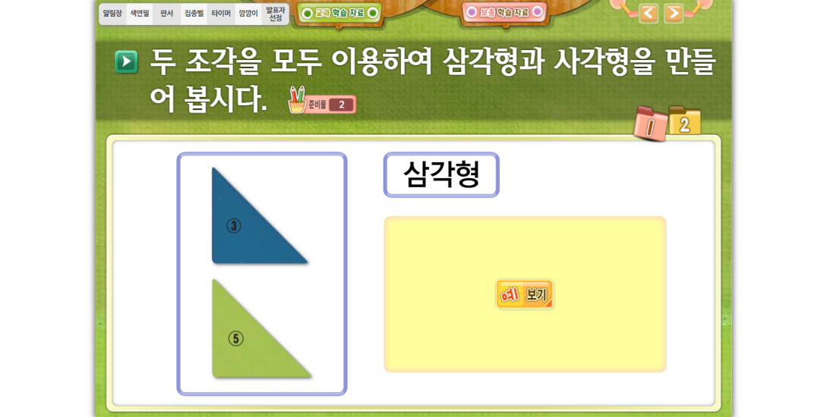

2-1
2. 여러 가지 도형
suh_0201_02_0005_202
05 칠교판으로 모양을 만들어 볼까요
수정사항
페이지 레이아웃 수정 9~10 슬라이드 참고
1
2
3
4
5

Slide 9
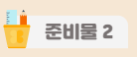
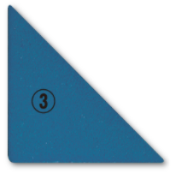
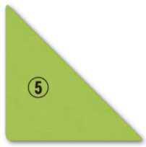

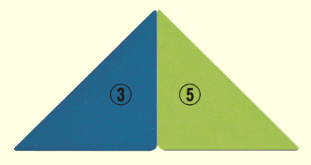
2-1
2. 여러 가지 도형
suh_0201_02_0005_202
05 칠교판으로 모양을 만들어 볼까요
두 조각을 모두 이용하여 삼각형과 사각형을 만들어 봅시다.
수정사항
1 | 그림은 기존 개발물과 같은 그림입니다.
2
3
4
5
물음 1
물음 2
두 조각을 모두 이용하여 삼각형을 만들어 보세요.

Slide 10
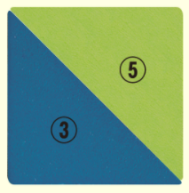
2-1
2. 여러 가지 도형
suh_0201_02_0005_202
05 칠교판으로 모양을 만들어 볼까요
두 조각을 모두 이용하여 삼각형과 사각형을 만들어 봅시다.
수정사항
1 | 그림은 기존 개발물과 같은 그림입니다.
2
3
4
5
물음 1
물음 2
두 조각을 모두 이용하여 사각형을 만들어 보세요.

Slide 11
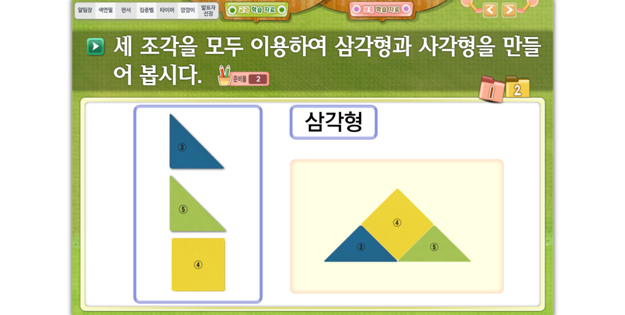
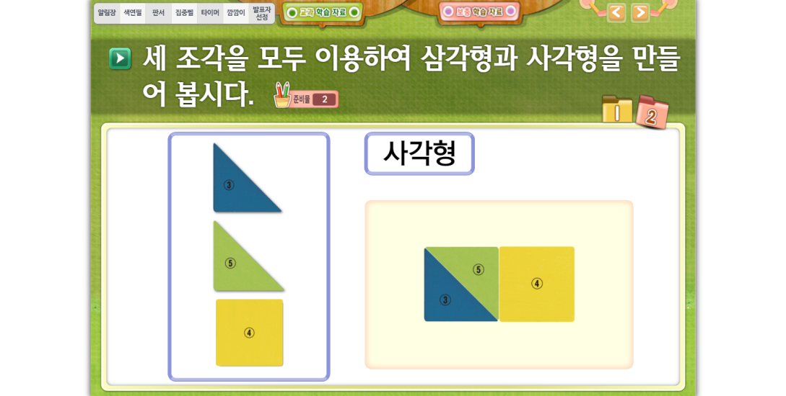
2-1
2. 여러 가지 도형
suh_0201_02_0005_203
05 칠교판으로 모양을 만들어 볼까요
수정사항
페이지 레이아웃 수정 12~13 슬라이드 참고
1
2
3
4
5

Slide 12
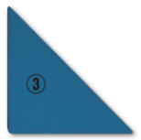
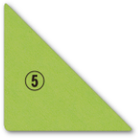
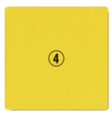
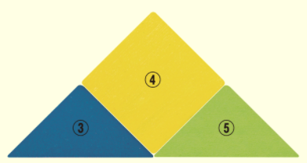
2-1
2. 여러 가지 도형
suh_0201_02_0005_203
05 칠교판으로 모양을 만들어 볼까요
세 조각을 모두 이용하여 삼각형과 사각형을 만들어 봅시다.
수정사항
1 | 그림은 기존 개발물과 같은 그림입니다.
2
3
4
5
물음 1
물음 2
세 조각을 모두 이용하여 삼각형을 만들어 보세요.

Slide 13
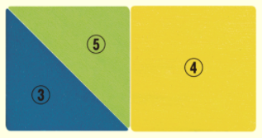
2-1
2. 여러 가지 도형
suh_0201_02_0005_203
05 칠교판으로 모양을 만들어 볼까요
세 조각을 모두 이용하여 삼각형과 사각형을 만들어 봅시다.
수정사항
1 | 그림은 기존 개발물과 같은 그림입니다.
2
3
4
5
물음 1
물음 2
세 조각을 모두 이용하여 사각형을 만들어 보세요.

Slide 14
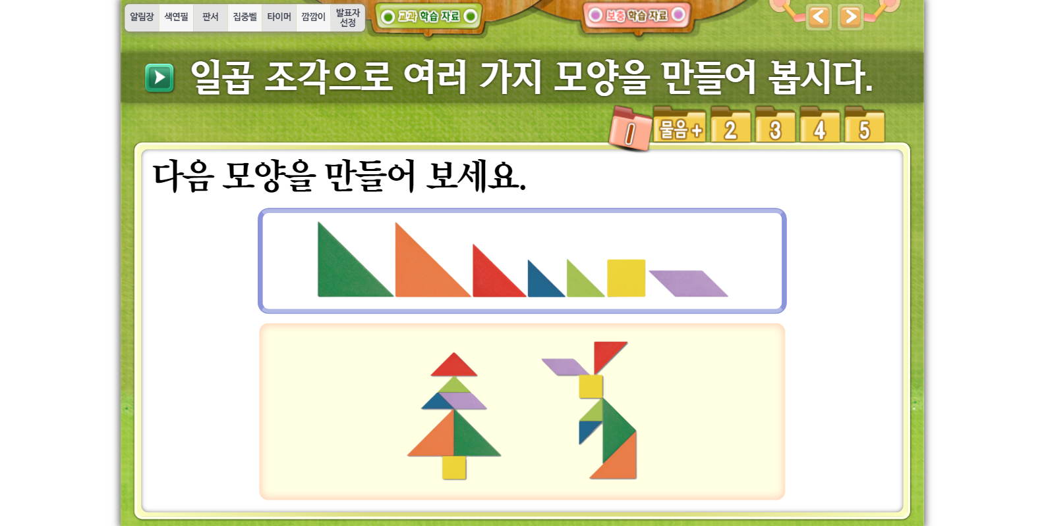
2-1
2. 여러 가지 도형
suh_0201_02_0005_204
05 칠교판으로 모양을 만들어 볼까요
수정사항
1 | 대발문 앞 연필아이콘 수정
2 | 소발문 앞 블릿 추가
3 | 탭 이름 변경 > 물음 1, 물음 +, 물음 +, 물음 2, 물음 3, 물음 4 (이하 공통)
4 | 라인박스 디자인 수정 답박스 안에 예 약물 추가
5 | 정답확인 버튼 추가
1
3
2
4
5

Slide 15
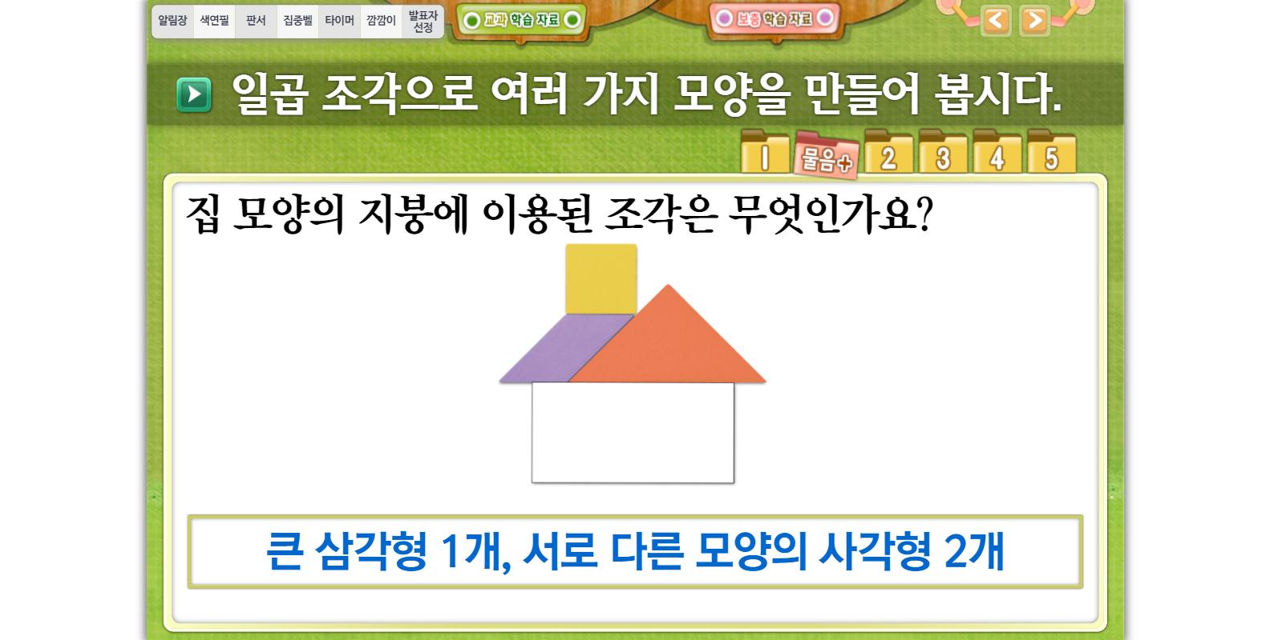
2-1
2. 여러 가지 도형
suh_0201_02_0005_204
05 칠교판으로 모양을 만들어 볼까요
수정사항
1 | 대발문 앞 연필아이콘 수정
2 | 소발문 앞 블릿 추가
3 | 정답확인 버튼 추가
4
5
1
2
3

Slide 16
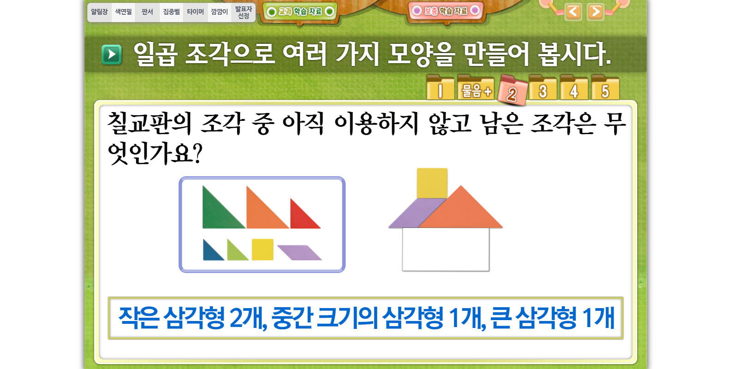
2-1
2. 여러 가지 도형
suh_0201_02_0005_204
05 칠교판으로 모양을 만들어 볼까요
수정사항
1 | 대발문 앞 연필아이콘 수정
2 | 소발문 앞 블릿 추가
3 | 라인박스 디자인 수정
4 | 정답확인 버튼 추가
5
1
2
3
3

Slide 17
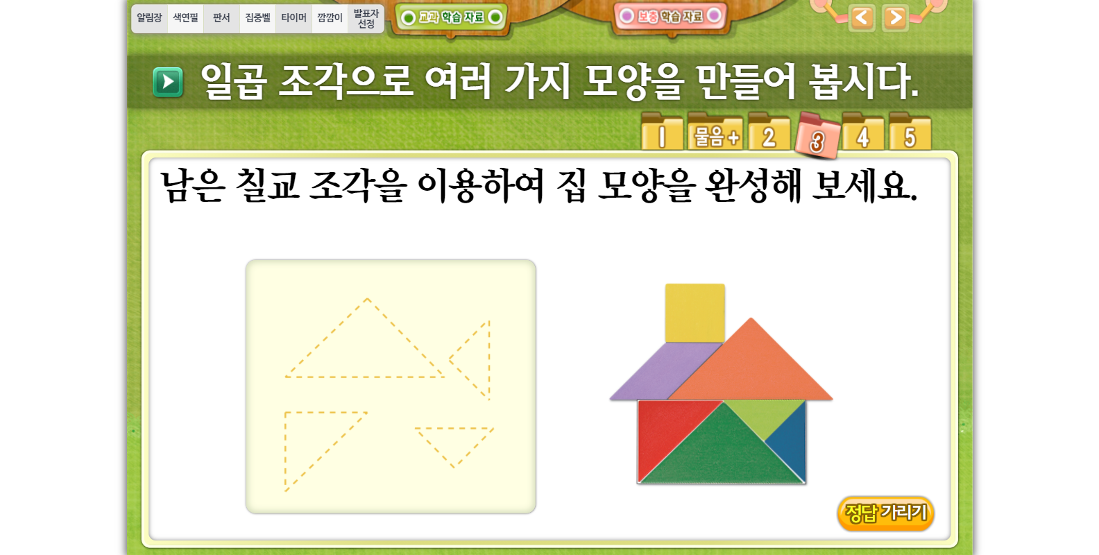
2-1
2. 여러 가지 도형
suh_0201_02_0005_204
05 칠교판으로 모양을 만들어 볼까요
수정사항
1 | 대발문 앞 연필아이콘 수정
2 | 소발문 앞 블릿 추가
3 | 색상박스 디자인 수정
4 | 정답확인 버튼 디자인 수정
5
1
2
3
3

Slide 18
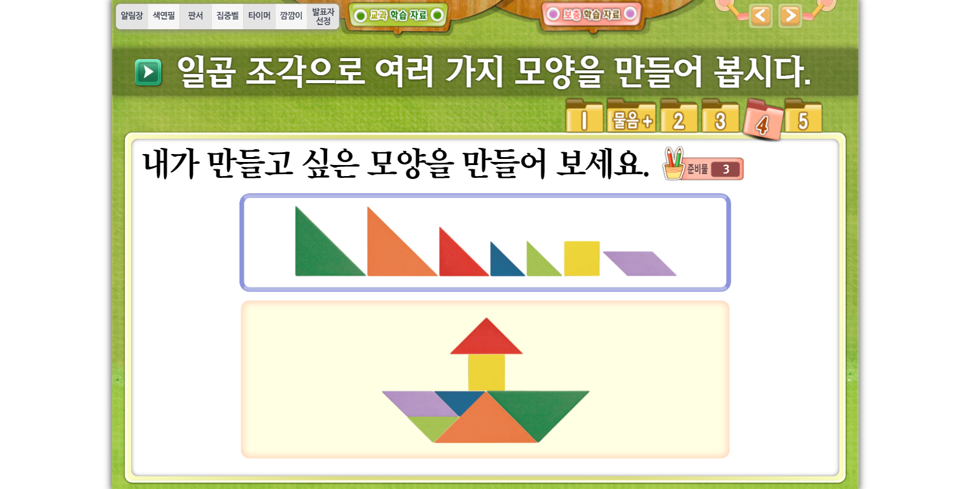
2-1
2. 여러 가지 도형
suh_0201_02_0005_204
05 칠교판으로 모양을 만들어 볼까요
수정사항
1 | 대발문 앞 연필아이콘 수정
2 | 소발문 앞 블릿 추가
3 | 준비물 약물 디자인 수정
4 | 라인박스, 색상박스 디자인 수정 첫 화면의 예보기 약물 삭제하고 답박스 안에 예 약물 추가
5 | 정답확인 버튼 추가
1
3
2
4
5

Slide 19
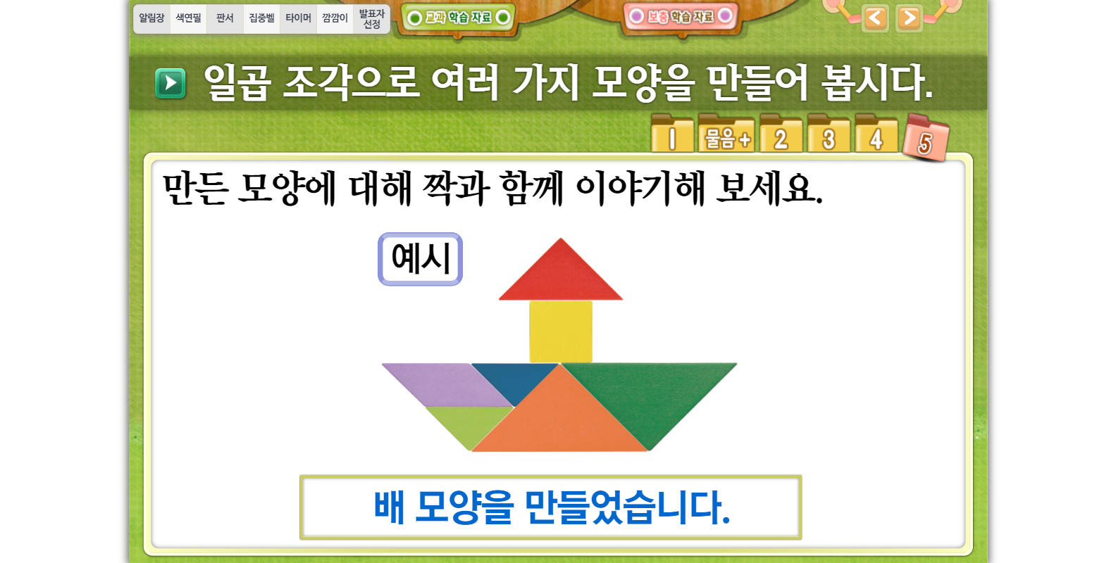
2-1
2. 여러 가지 도형
suh_0201_02_0005_204
05 칠교판으로 모양을 만들어 볼까요
수정사항
1 | 대발문 앞 연필아이콘 수정
2 | 소발문 앞 블릿 추가
3 | 예 약물 디자인 수정
4 | 정답확인 버튼 추가
5
1
2
3
4

Slide 20
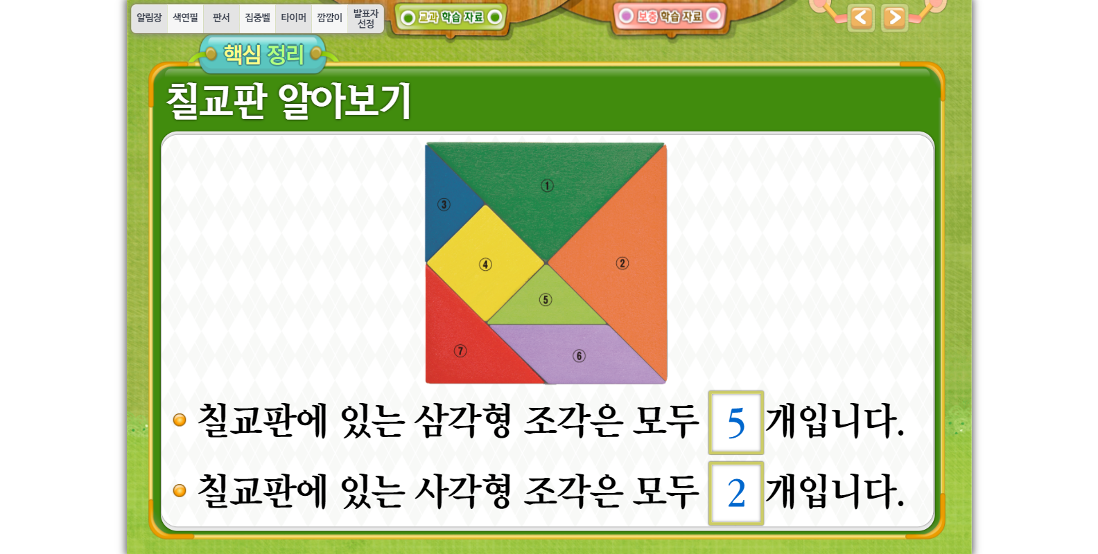
2-1
2. 여러 가지 도형
suh_0201_02_0005_301
05 칠교판으로 모양을 만들어 볼까요
수정사항
1 | 핵심정리 페이지 디자인 수정 http://cdata.tsherpa.co.kr/tsherpa/MultiMedia/Flash/2020/curri/index.html?flashxmlnum=soboro2&classa=A8-C1-62-KK-KA-02-03-04-0-0-0-0&classno=AA_SAMPLE/nproto_sample/DA/nproto_cmn_913.html
2 | 2<->3 순서 바꾸기
3 | 문장 앞 블릿 수정
4
5
1
2
3

Slide 21
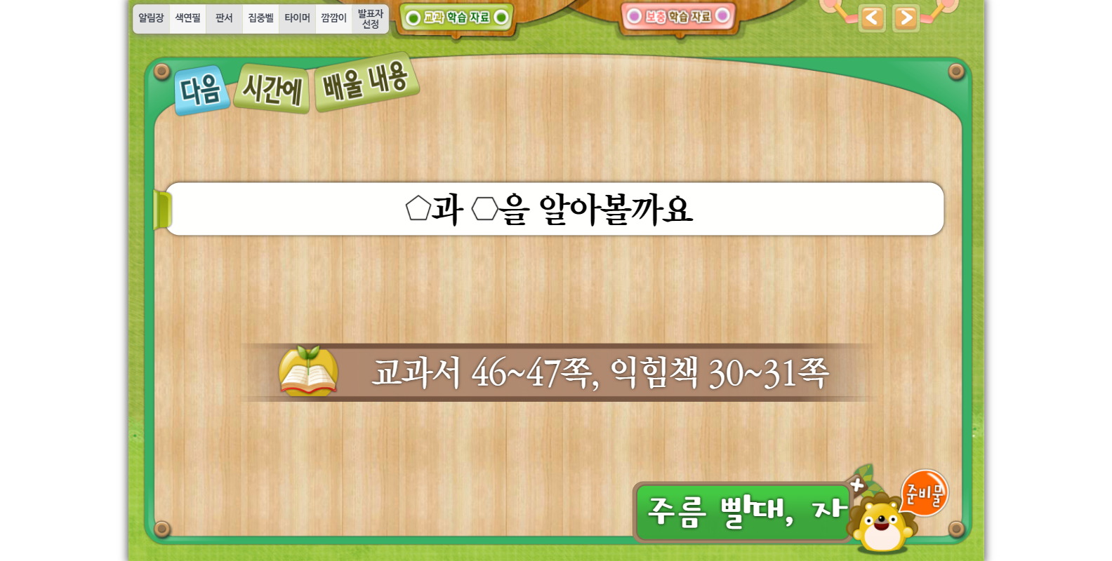
2-1
2. 여러 가지 도형
suh_0201_02_0005_302
05 칠교판으로 모양을 만들어 볼까요
수정사항
1 | 다음 시간에 배울 내용 디자인 수정 http://cdata.tsherpa.co.kr/tsherpa/MultiMedia/Flash/2020/curri/index.html?flashxmlnum=soboro2&classa=A8-C1-62-KK-KA-02-03-04-0-0-0-0&classno=AA_SAMPLE/nproto_sample/DA/nproto_cmn_912.html
2 | 오른쪽 상단 텍스트 추가 수학 46~47쪽 수학 익힘 30~31쪽
3
4
5
1
2

Slide 22
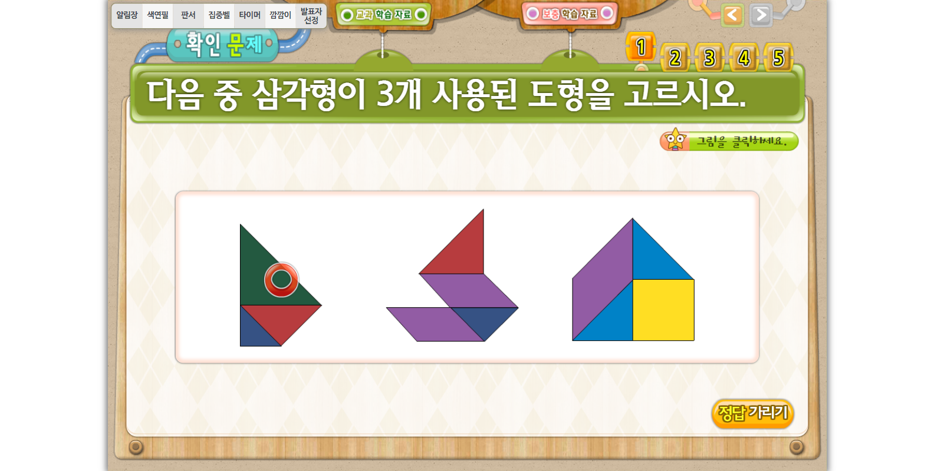
2-1
2. 여러 가지 도형
suh_0201_02_0005_401
05 칠교판으로 모양을 만들어 볼까요
수정사항
1 | 확인문제 디자인 수정 http://cdata.tsherpa.co.kr/tsherpa/MultiMedia/Flash/2020/curri/index.html?flashxmlnum=soboro2&classa=A8-C1-62-KK-KA-02-03-04-0-0-0-0&classno=AA_SAMPLE/nproto_sample/DA/nproto_cmn_914.html
2 | 발문 앞 블릿 추가
3 | 문제 1, 문제 2, 문제 3, 문제 4, 문제 5 (이하 공통)
4 | 지시문 디자인 수정 볼드 > 그림, 클릭
5 | 라인박스 디자인 수정 O, X 약물 디자인 수정
6 | 디자인 수정
1
3
2
4
5
6

Slide 23
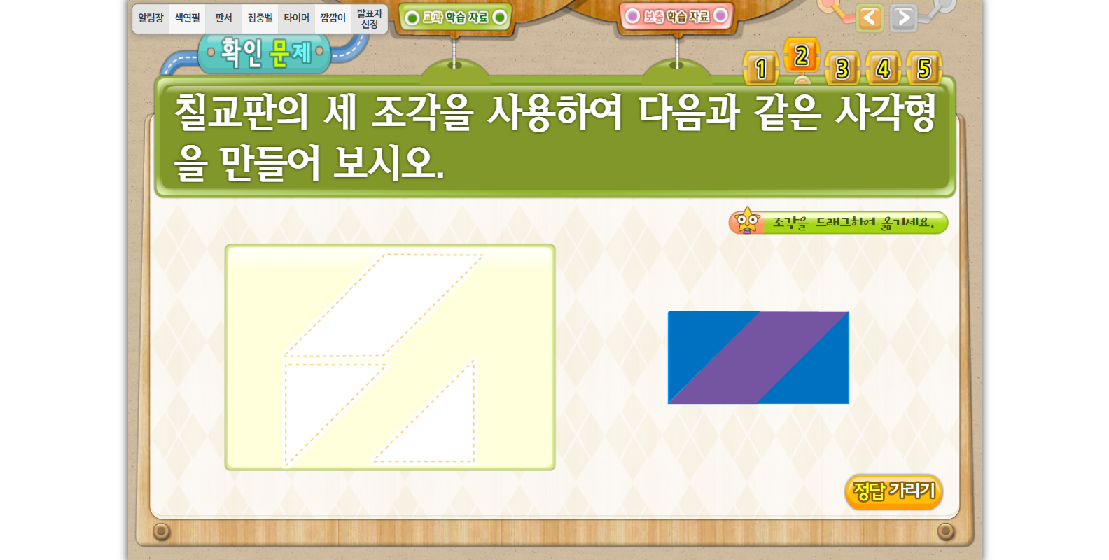
2-1
2. 여러 가지 도형
suh_0201_02_0005_401
05 칠교판으로 모양을 만들어 볼까요
수정사항
1 | 블릿 추가
2 | 지시문 디자인 수정 볼드 > 조각, 드래그
3 | 정답 확인 > 정답 가리기로 토글됨 디자인 수정
4
5
1
2
3

Slide 24
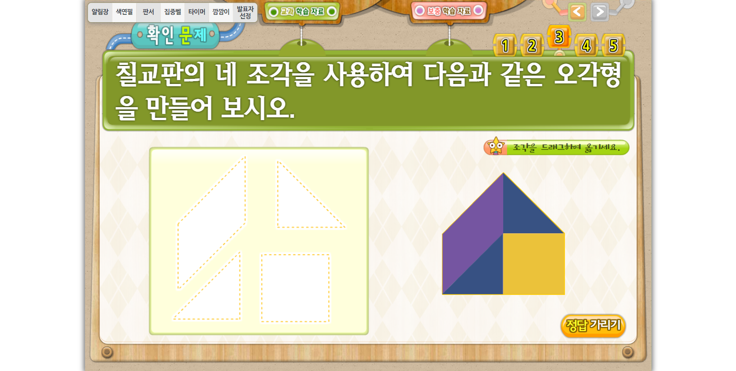
2-1
2. 여러 가지 도형
suh_0201_02_0005_401
05 칠교판으로 모양을 만들어 볼까요
수정사항
1 | 블릿 추가
2 | 지시문 디자인 수정 볼드 > 조각, 드래그
3 | 정답 확인 > 정답 가리기로 토글됨 디자인 수정
4
5
1
2
4

Slide 25
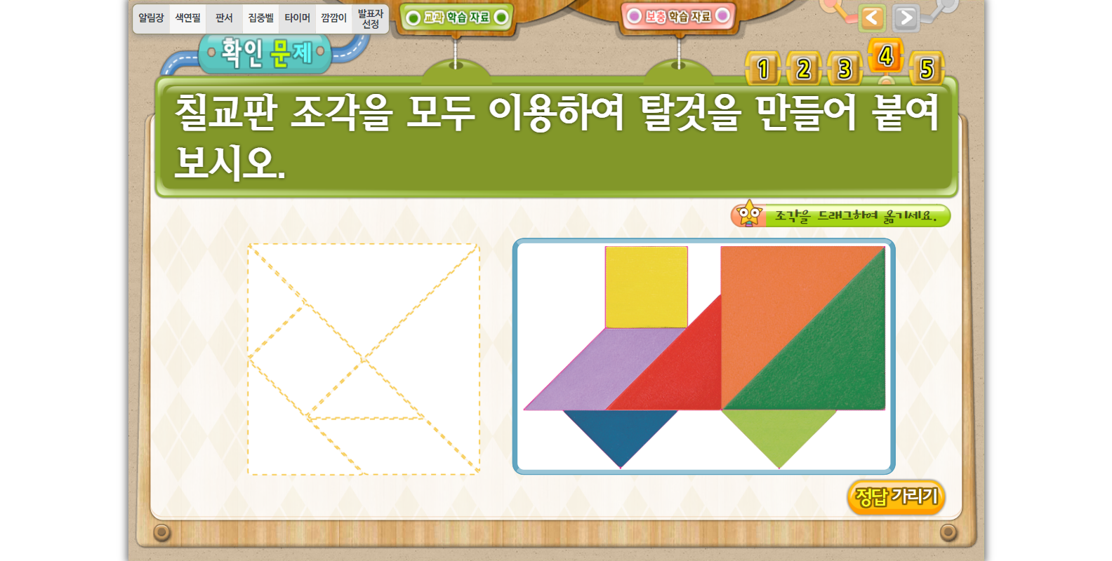
2-1
2. 여러 가지 도형
suh_0201_02_0005_401
05 칠교판으로 모양을 만들어 볼까요
수정사항
1 | 발문 앞 블릿 추가
2 | 지시문 디자인 수정 볼드 > 조각, 드래그
3 | 라인박스 디자인 수정
4 | 정답 확인 > 정답 가리기로 토글됨 디자인 수정
5
1
2
3
4

Slide 26
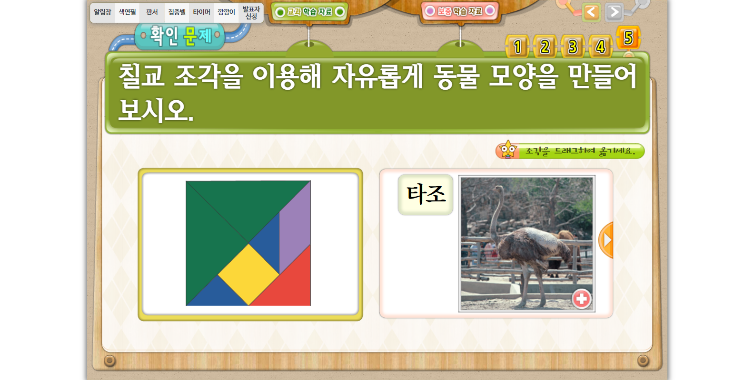
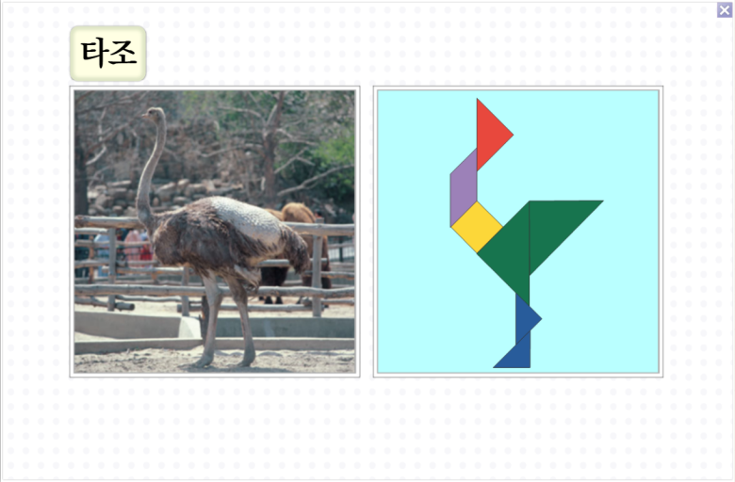
2-1
2. 여러 가지 도형
suh_0201_02_0005_401
05 칠교판으로 모양을 만들어 볼까요
수정사항
1 | 발문 앞 블릿 추가
2 | 지시문 디자인 수정 볼드 > 조각, 드래그
3 | 라인박스, 색상박스 디자인 수정
4 | 이너탭 위치 그림 하단으로 이동
5 | 돋보기 약물 디자인 수정 풀팝업창 디자인 수정
1
3
2
4
5

Slide 27
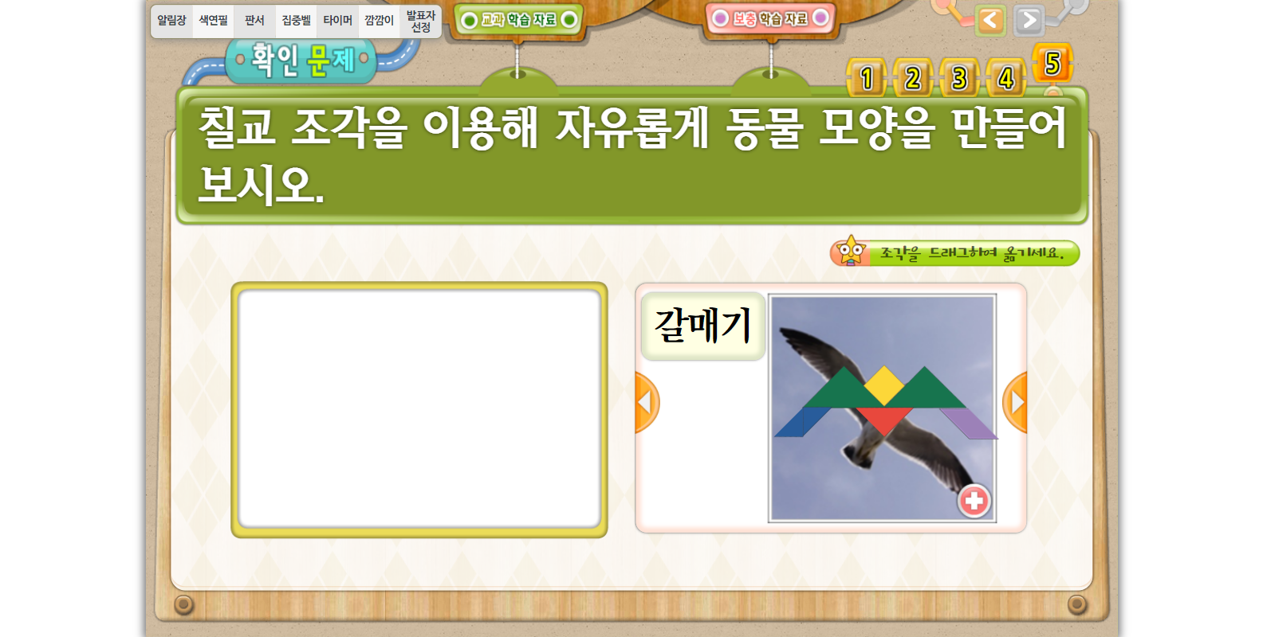
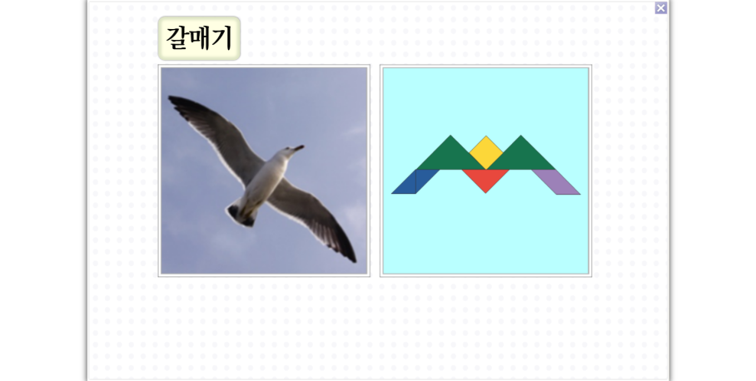
2-1
2. 여러 가지 도형
suh_0201_02_0005_401
05 칠교판으로 모양을 만들어 볼까요
수정사항
1 | 발문 앞 블릿 추가
2 | 지시문 디자인 수정 볼드 > 조각, 드래그
3 | 라인박스, 색상박스 디자인 수정
4 | 이너탭 위치 그림 하단으로 이동
5 | 돋보기 약물 디자인 수정 풀팝업창 디자인 수정
1
3
2
4
4
5

Slide 28
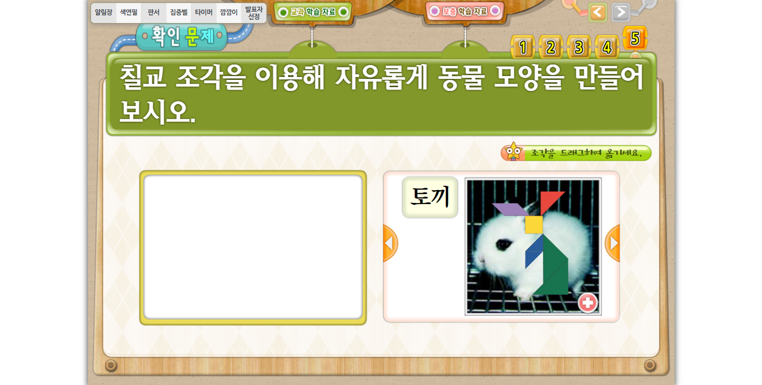
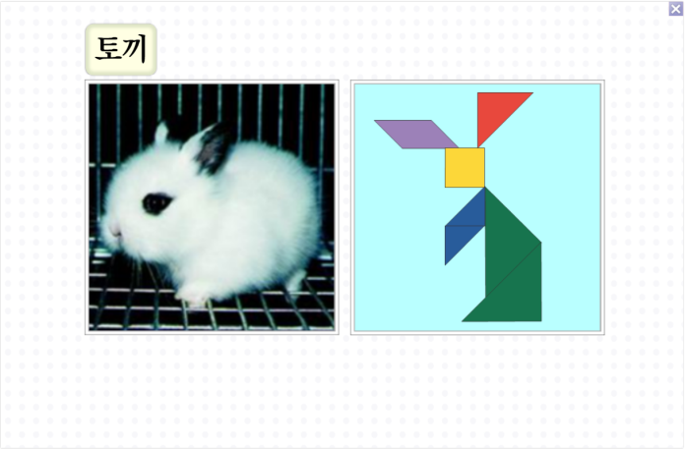
2-1
2. 여러 가지 도형
suh_0201_02_0005_401
05 칠교판으로 모양을 만들어 볼까요
수정사항
1 | 발문 앞 블릿 추가
2 | 지시문 디자인 수정 볼드 > 조각, 드래그
3 | 라인박스, 색상박스 디자인 수정
4 | 이너탭 위치 그림 하단으로 이동
5 | 돋보기 약물 디자인 수정 풀팝업창 디자인 수정
1
3
2
4
4
5

Slide 29
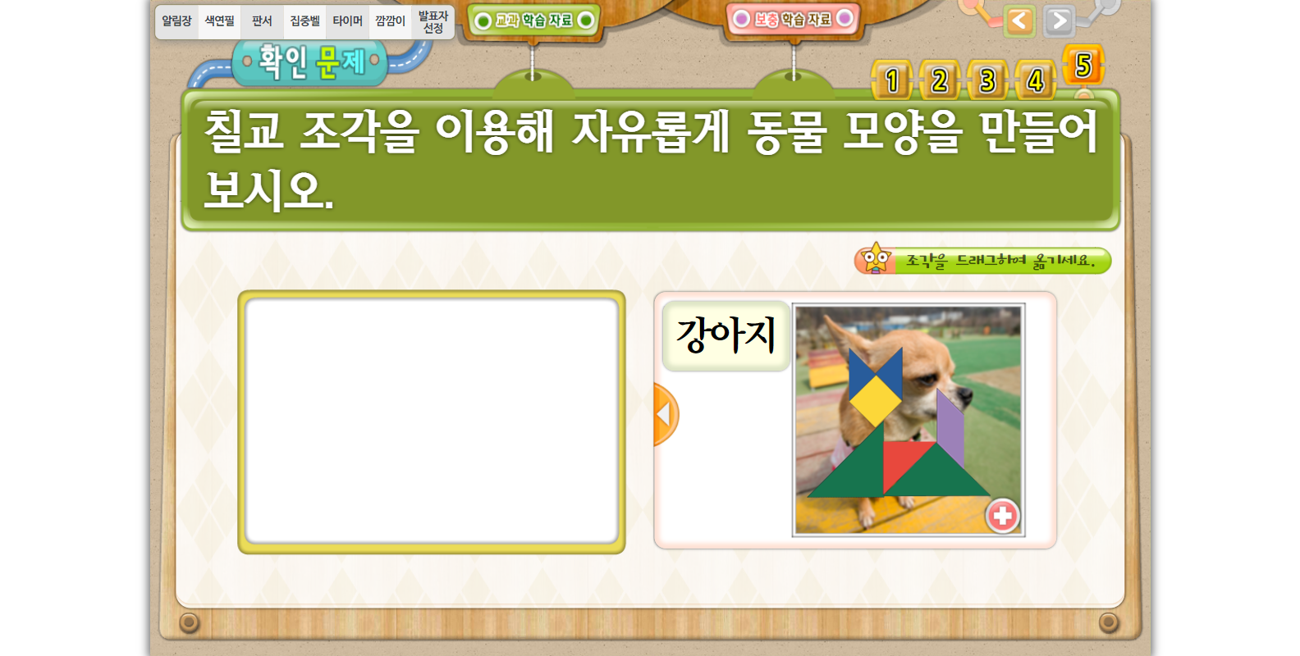
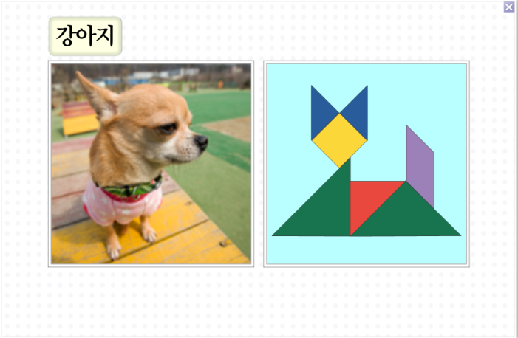
2-1
2. 여러 가지 도형
suh_0201_02_0005_401
05 칠교판으로 모양을 만들어 볼까요
수정사항
1 | 발문 앞 블릿 추가
2 | 지시문 디자인 수정 볼드 > 조각, 드래그
3 | 라인박스, 색상박스 디자인 수정
4 | 이너탭 위치 그림 하단으로 이동
5 | 돋보기 약물 디자인 수정 풀팝업창 디자인 수정
1
3
2
4
5

Slide 30
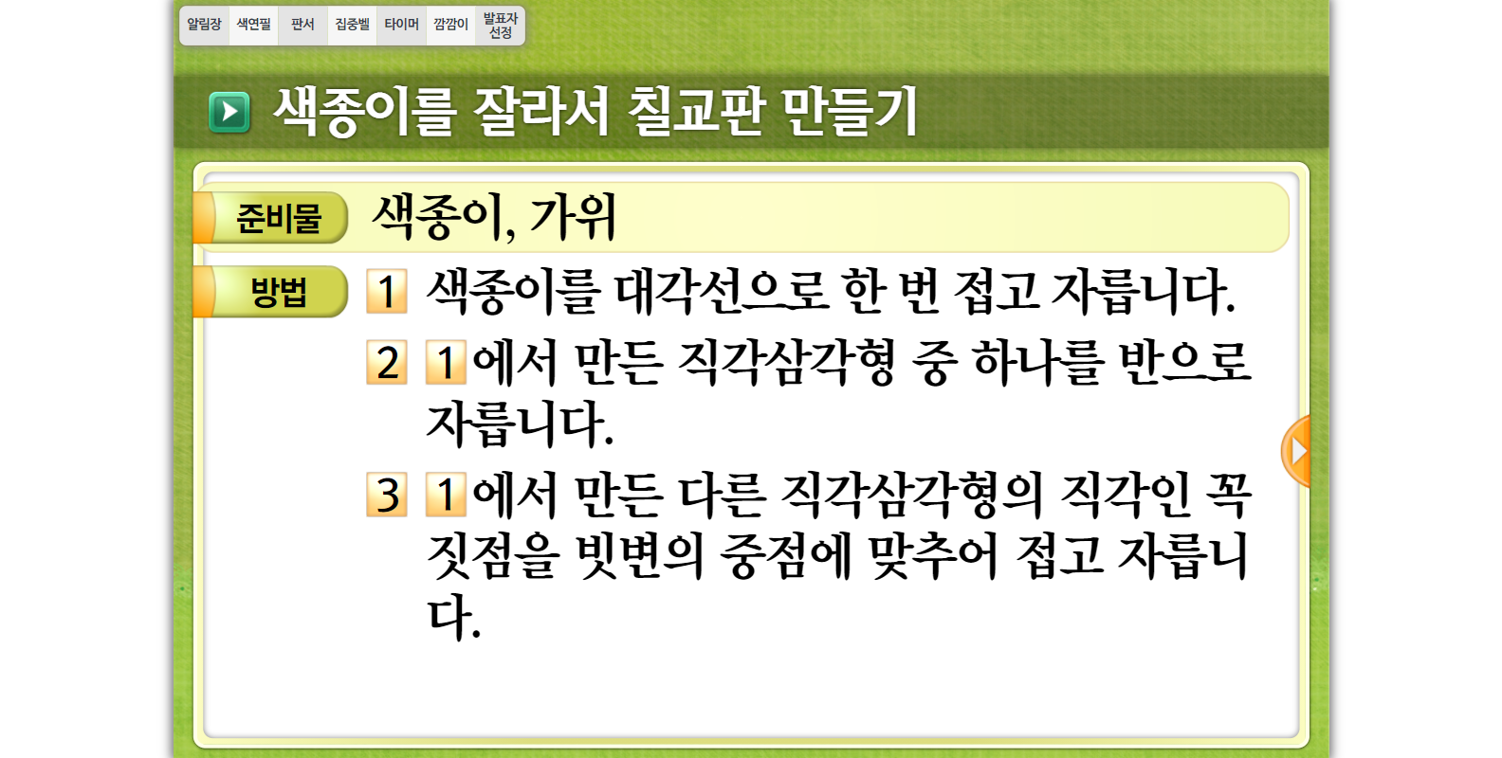
2-1
2. 여러 가지 도형
suh_0201_02_0005_501
05 칠교판으로 모양을 만들어 볼까요
수정사항
이런 활동을 할 수 있어요 게이트 페이지 추가 http://cdata.tsherpa.co.kr/tsherpa/MultiMedia/Flash/2020/curri/index.html?flashxmlnum=soboro2&classa=A8-C1-62-KK-KA-02-03-04-0-0-0-0&classno=AA_SAMPLE/nproto_sample/DA/nproto_suh_516.html
1 | 활동 + 약물 디자인 수정
2 | 준비물, 방법 약물 디자인 수정
3 | 숫자 약물 디자인 수정
4 | 이너탭 위치 화면 하단으로 이동
5
1
2
3
4

Slide 31
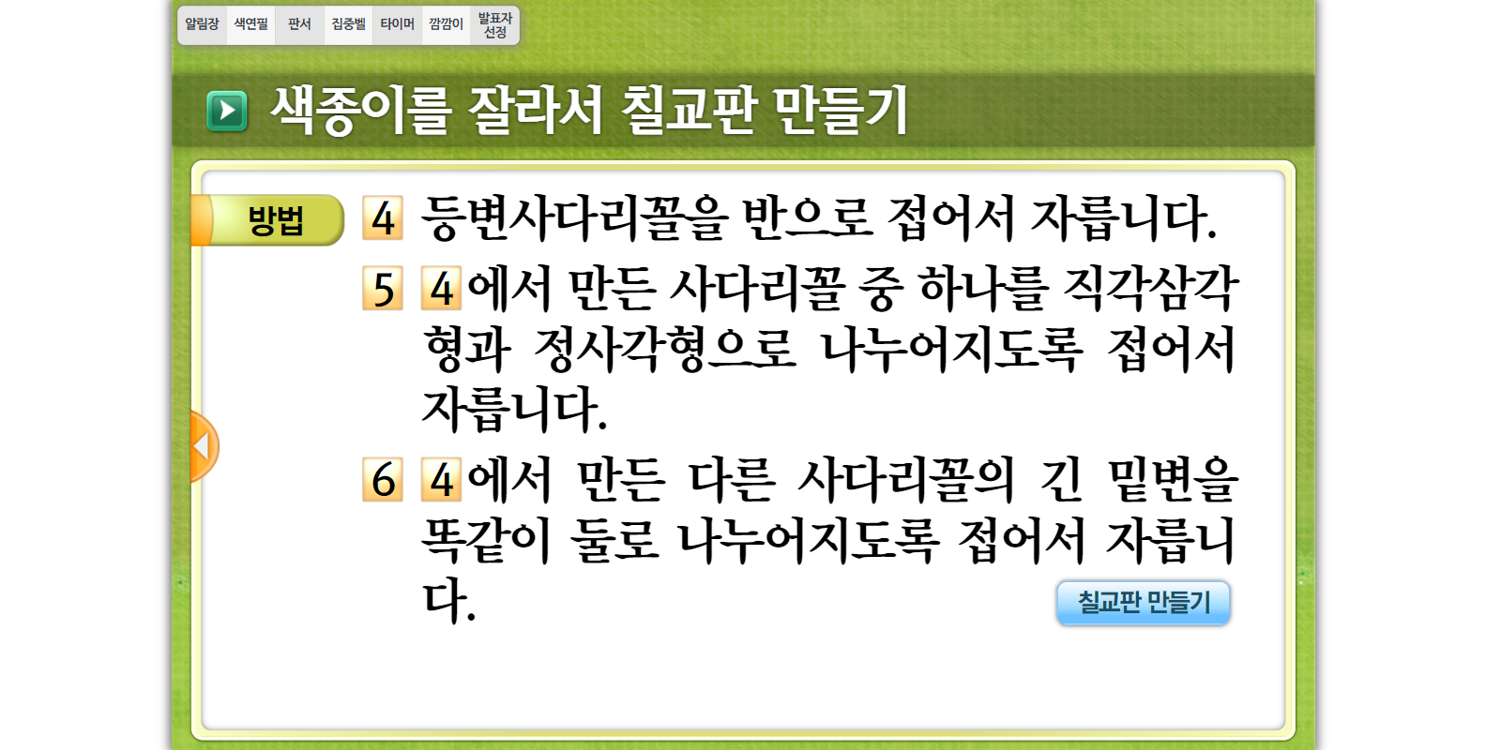
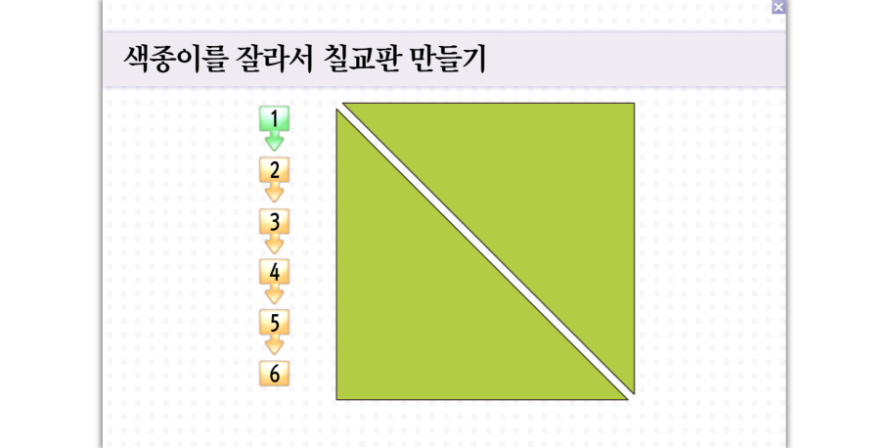
2-1
2. 여러 가지 도형
suh_0201_02_0005_501
05 칠교판으로 모양을 만들어 볼까요
수정사항
이런 활동을 할 수 있어요 게이트 페이지 추가 http://cdata.tsherpa.co.kr/tsherpa/MultiMedia/Flash/2020/curri/index.html?flashxmlnum=soboro2&classa=A8-C1-62-KK-KA-02-03-04-0-0-0-0&classno=AA_SAMPLE/nproto_sample/DA/nproto_suh_516.html
1 | 활동 + 약물 디자인 수정
2 | 방법 약물 디자인 수정
3 | 숫자 약물 디자인 수정
4 | 이너탭 위치 화면 하단으로 이동
5 | 팝업 버튼 디자인 수정 http://cdata.tsherpa.co.kr/tsherpa/MultiMedia/Flash/2020/curri/index.html?flashxmlnum=soboro2&classa=A8-C1-62-KK-KA-02-03-04-0-0-0-0&classno=AA_SAMPLE/nproto_sample/DA/nproto_cmn_922.html 풀팝업 참고 풀팝업창 디자인 수정
1
2
3
4
5

Slide 32
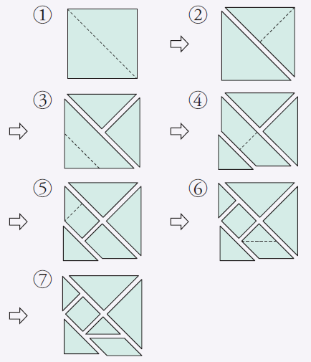
2-1
2. 여러 가지 도형
suh_0201_02_0005_501
05 칠교판으로 모양을 만들어 볼까요
수정사항
1 | 기존 개발물에 suh_0201_02_0005_501.swf 파일로 들어가 있는데 혹시 mp4 파일 등 웹에서 바로 구현 가능한 파일로 변경할 수 있을까요? 클릭동작 없이 동영상처럼 재생되는 형태도 괜찮습니다. 개발비용이 내용수정으로 들어가면 변환 해주시고 혹시 추가비용이 발생하는 부분이라면 이 swf 팝업 대신 전과 그림으로 대체할 예정입니다.
2
3
4
5
삽화 파일명 | 2-1 본책 전과 | p31

